Slide 1




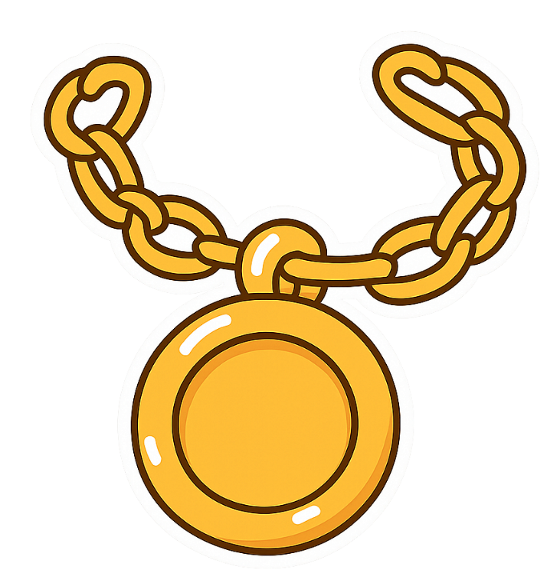


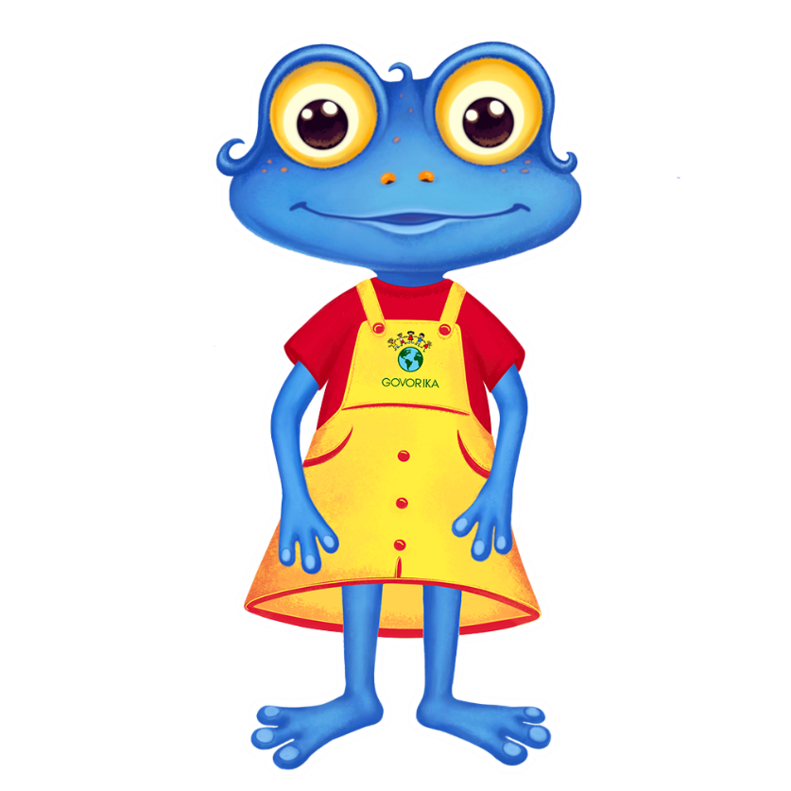

ки
ко
ке
ку
ка
тёл
зил
фир
лон
бан

